Slide 1
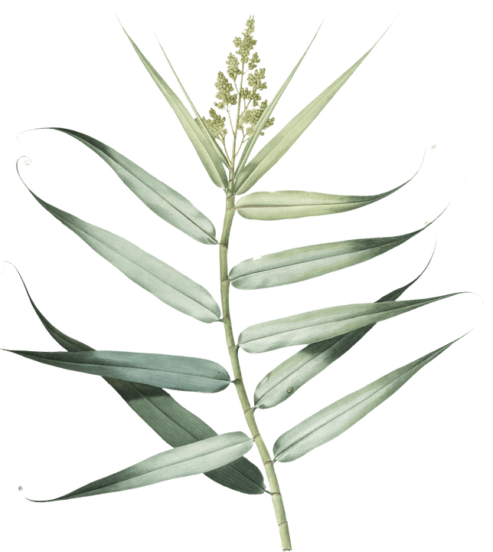



Nome científico: Gênero espécie
Nome popular: Nome_comum
Família: Família
Identificação: (no croqui)
Localização: (geográfica)
Tamanho:
Flores:
Frutos:
Usos:

